Slide 1
현장연구
2026-01-23
Shin JaeHo

Slide 2
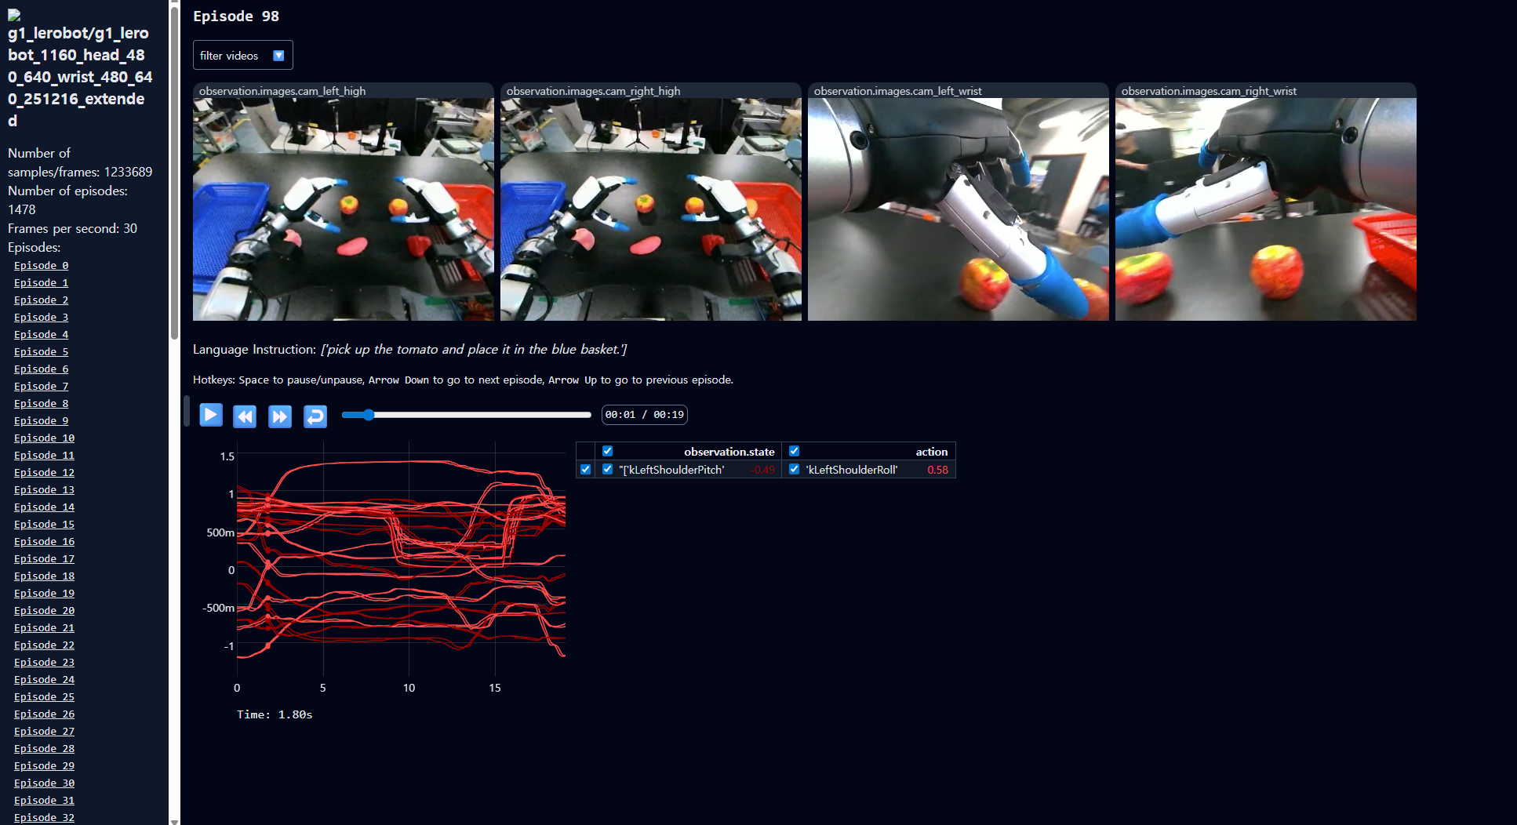
Lerobot 시각화
Visualize_dataset_html.py
Lerobot dataset 전체 시각화
Lerobot version 0.3.4 기준으로 visualize_dataset_html.py로 시각화 가능
최신버전에는 visualize_dataset_html.py가 삭제되고, visualize_dataset.py에 통합되었으나 전체목록을 시각화하는 부분은 찾아야 함

Slide 3
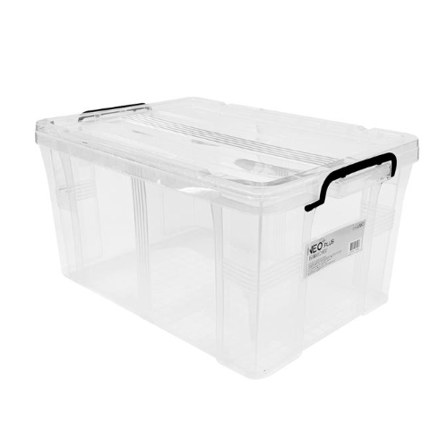
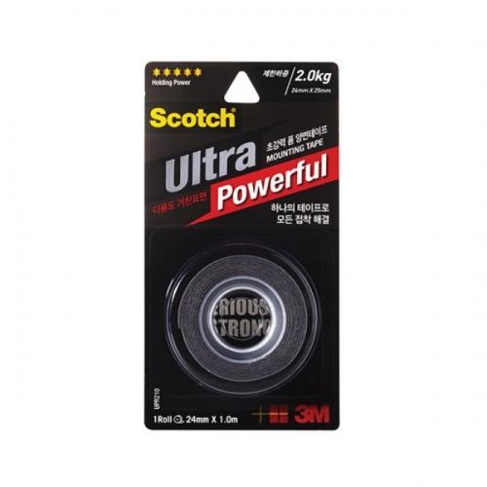
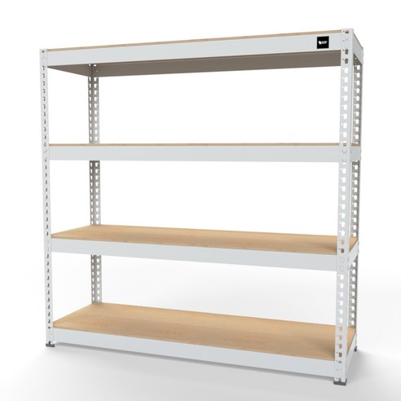
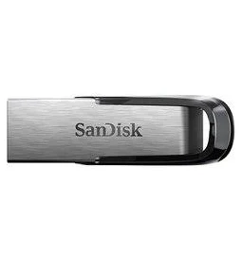
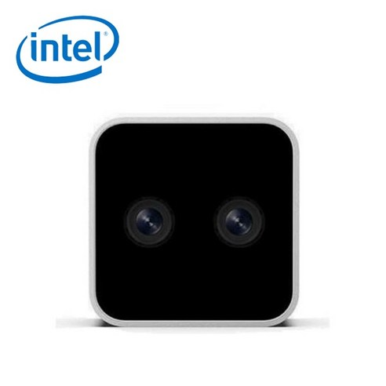
setting
휴머노이드실 정리를 위한 상자 및 선반 구매
판다 테이블 고정을 위한 테이프류 구매
G1용 손목 카메라 구매
Jetson thor os설치용 usb 구매

Slide 4
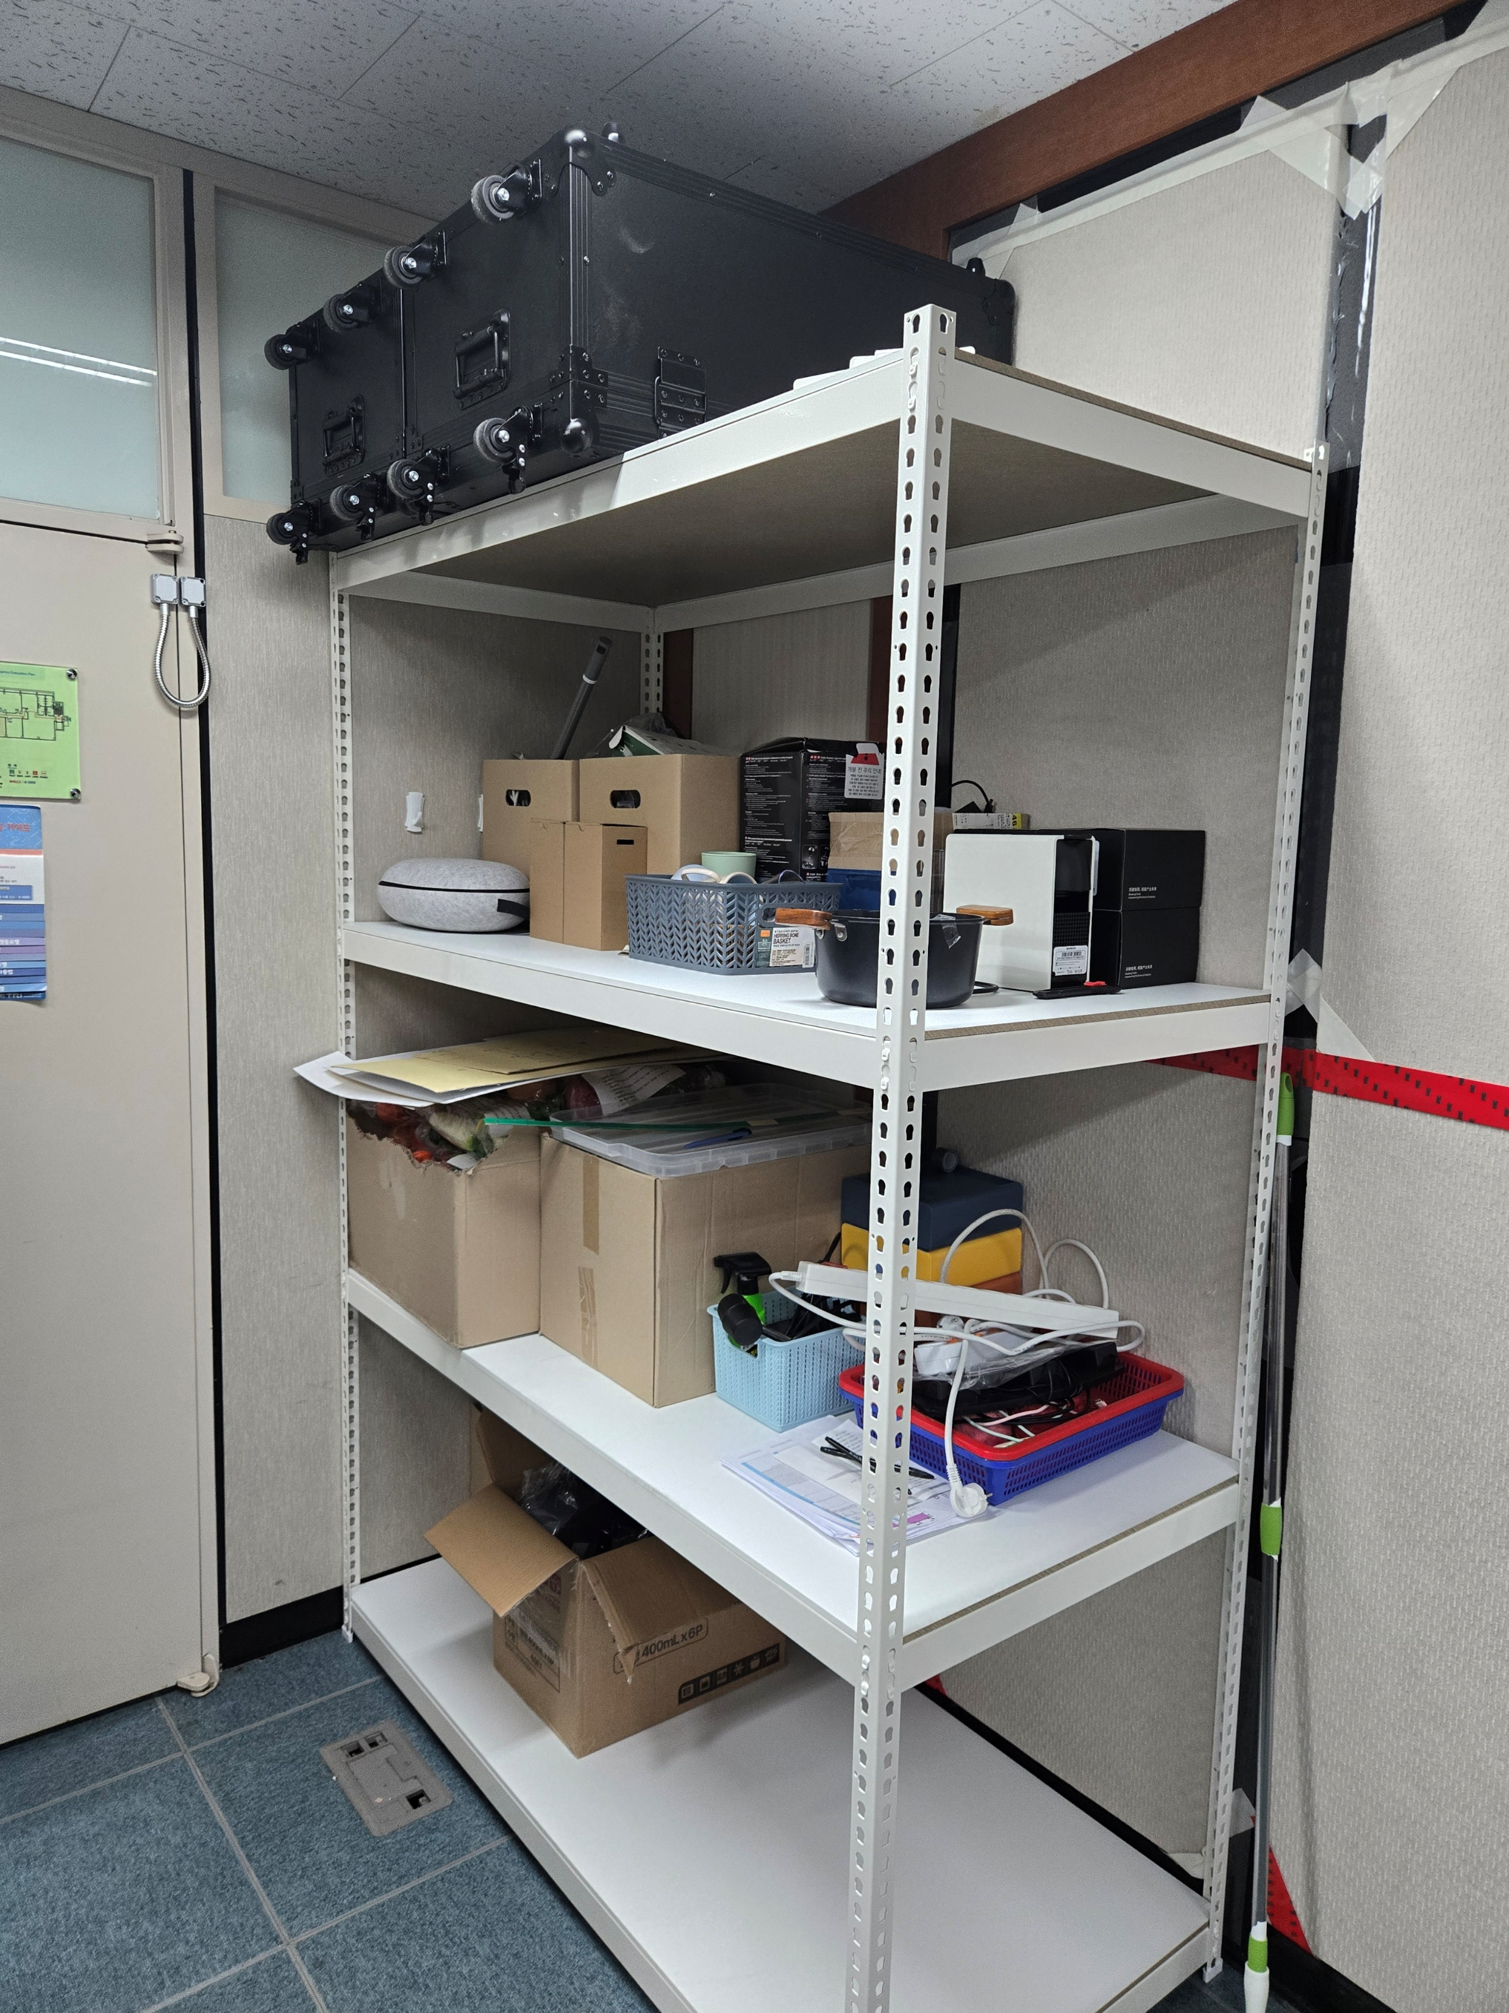
setting

Slide 5
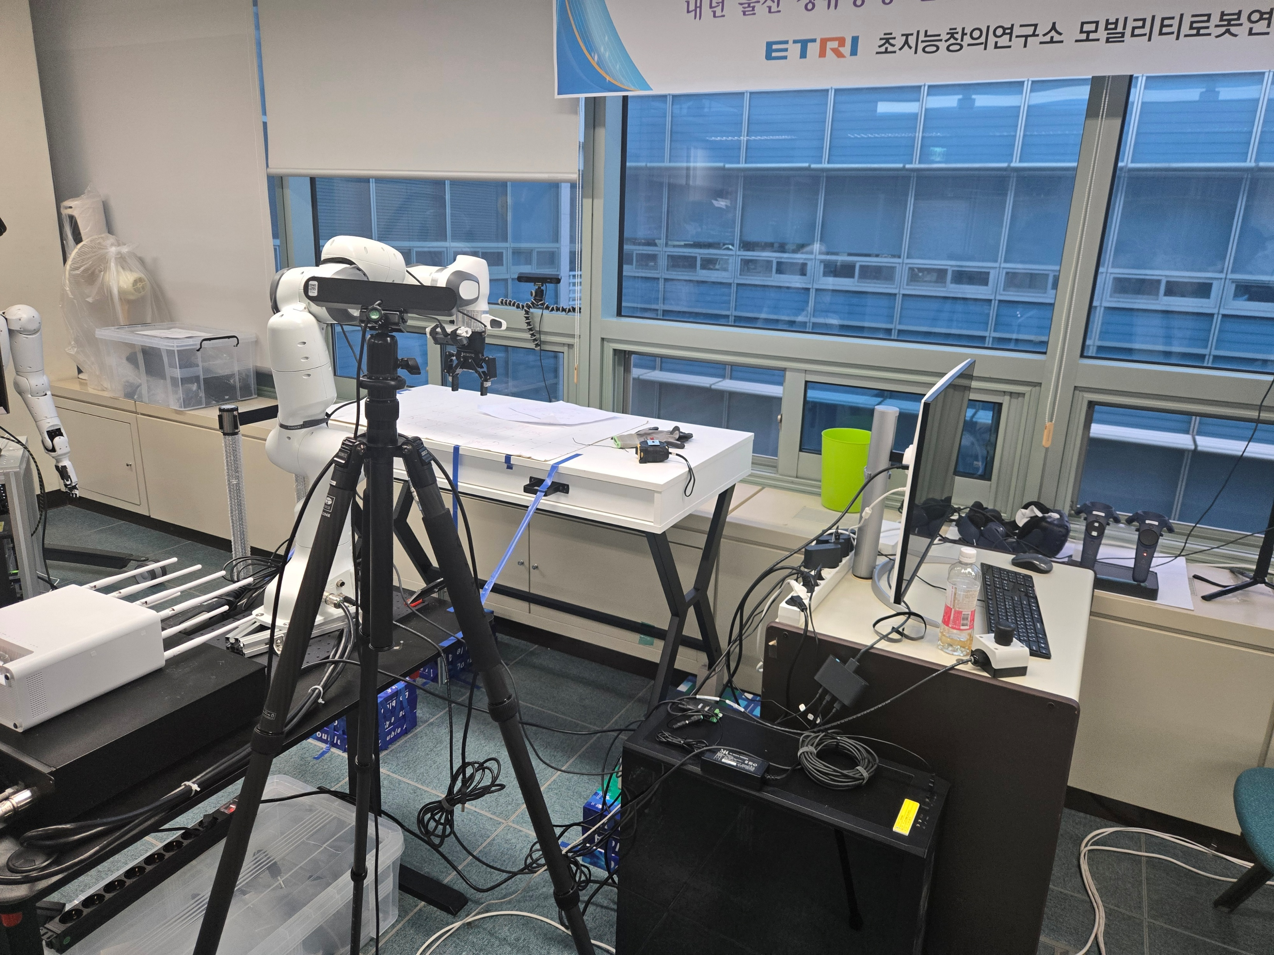
Panda setting
Panda setting

Slide 6
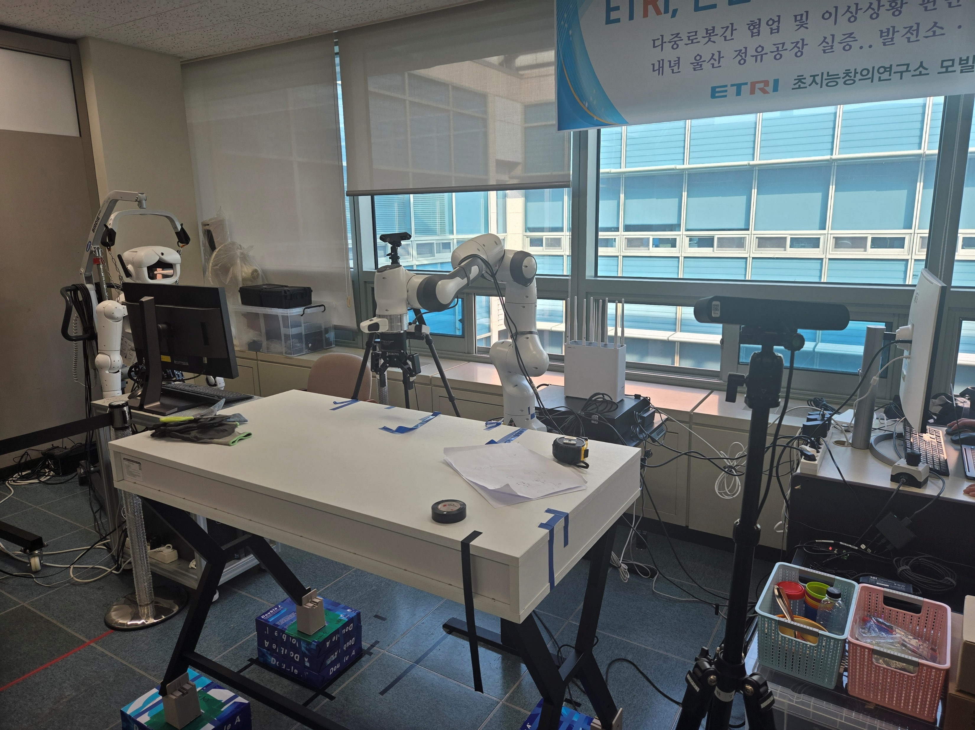
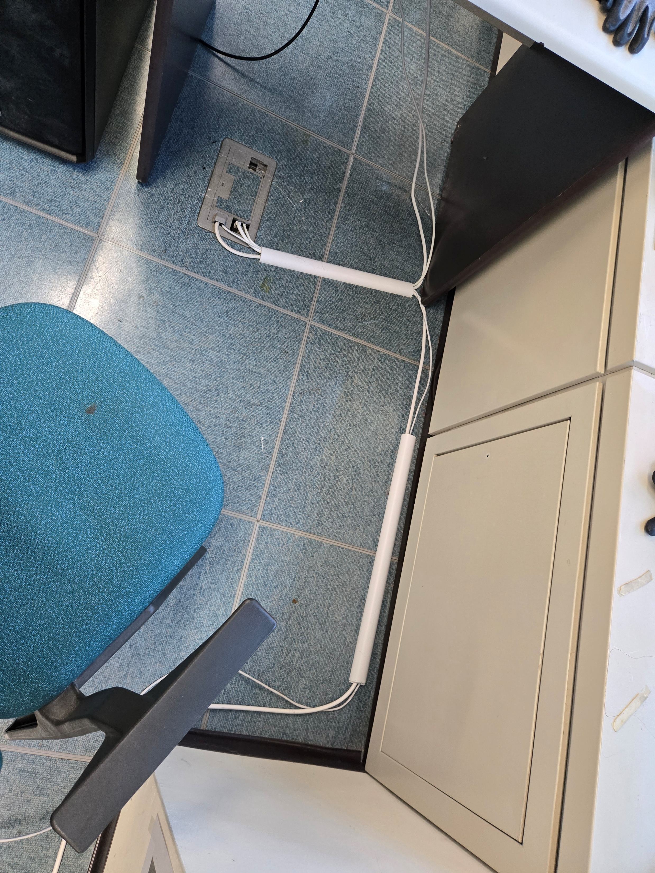
Panda setting
Panda setting

Slide 7
Panda setting
Panda setting
Panda setting

Slide 8
Thank You

